Slide 1
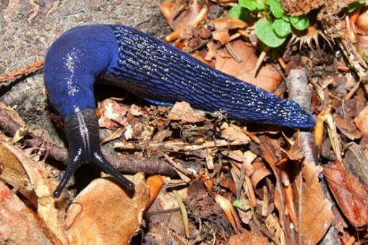
Mollusca (měkkýši)

Slide 2
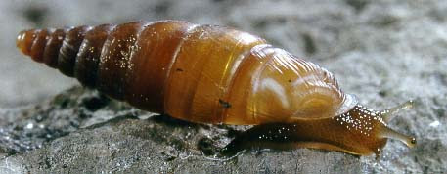
po členovcích zřejmě druhý nejbohatší živočišný kmen (podle počtu druhů)
prvoústí s pravou tělní dutinou (coelom)
dvoustranně (bilaterálně) symetričtí nebo druhotně asymetričtí
měkké, nečlánkované tělo bez končetin
většina vodní (převážně v moři) a druhotně někteří na souši
v ČR zjištěno 240 druhů volně žijících měkkýšů, z toho 78 vodních (50 plžů a 28 mlžů) a 162 suchozemské druhy

Slide 3
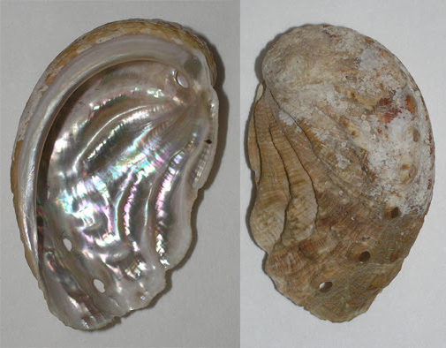
coelom - druhotně redukován na dutinu osrdečníku, ledviny a gonády
na povrchu těla jednovrstevná pokožka - hlenové žlázky (sliz zmírňuje tření)
měkké tělo kryje často schránka (2 až 3 vrstvy):
periostrakum - tenká pružná vrstva na povrchu (konchiolin - bílkoviny a chinon)
ostrakum (kalcit)
hypostrakum – u mlžů (perleťová vrstva – aragonit)

Slide 4
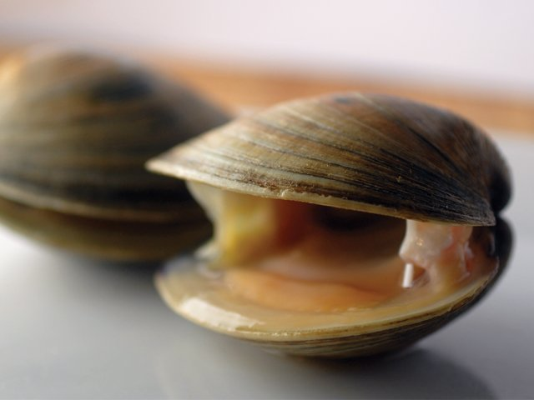
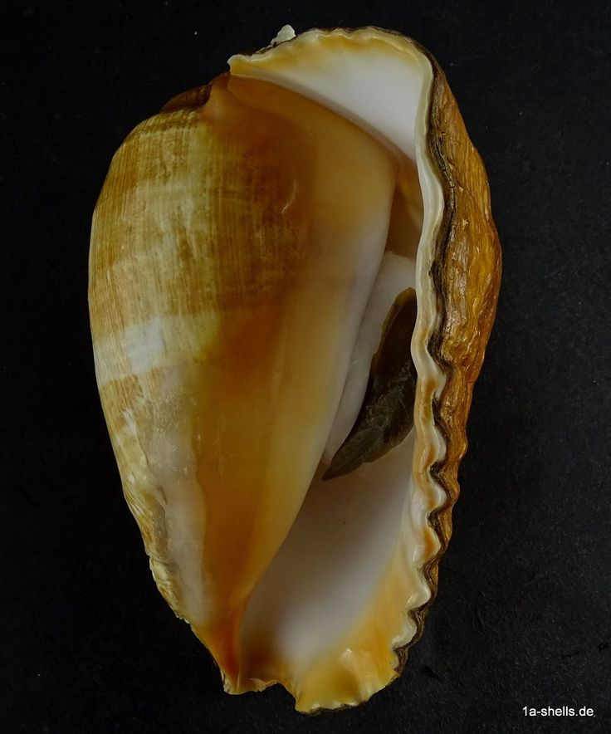
schránka:
ulita - plži (jednoduchá)
lastury - mlži (dvouchlopňová)
redukovaná (sepiová kost) nebo může i chybět (hlavonožci)
funkce exoskeletu (vnější kostra) a je trvalá (roste s živočichem)

Slide 5
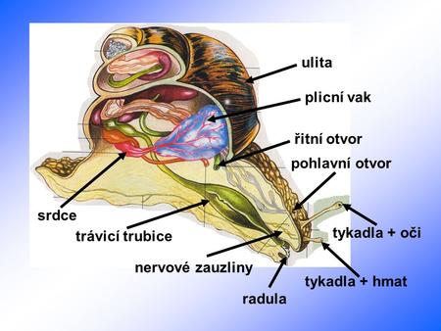
Stavba těla:
hlava (chybí u mlžů) – smyslové a nervové centrum
noha – na břišní straně těla, většina pohybového svalstva
útrobní vak – obsahuje většinu orgánů
plášť
kožní záhyb, který vybíhá z hřbetní strany útrobního vaku
překrývá část nebo i celé tělo
produkuje schránku
plášťová dutina
dutina mezi pláštěm a tělem, ústí sem trávicí, vylučovací a pohlavní soustava
dýchací orgány (žábry, plicní vak)

Slide 6
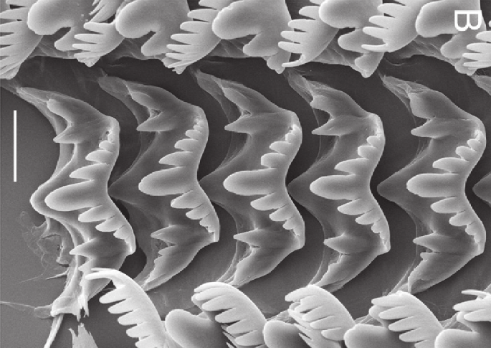
Trávicí soustava:
trubicovitá: ústní dutina (radula, slinné žlázy) → hltan → jícen (u některých rozšířen ve vole) → žaludek (sem ústí hepatopankreas) → tenké střevo → konečník→ řitní otvor (ústí do plášťové dutiny)
radula - anatomický orgán měkkýšů, umístěný v ústní dutině a určený k příjmu, posouvání a prvotnímu rozmělnění potravy
- na povrchu vybavená jemně ozubenými chitinovými pásky, používanými zpravidla pro škrábání nebo řezání potravy
- pouze u měkkýšů (s výjimkou mlžů)
- uspořádání zubů odlišné u býložravých a masožravých plžů
- někteří draví mořští plži používají radulu společně s kyselým sekretem k pronikání do ulit jiných měkkýšů (potrava) nebo jedovaté harpuny
Pohybová soustava:
pohybové svalstvo - soustředěno do nohy
svěrače = svaly uzavírající lastury mlžů
zatahovače nohy (případně hlavy)

Slide 7
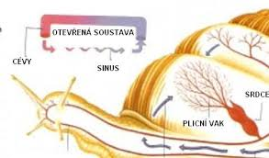
Dýchací soustava:
žábry - vychlípeniny pláště do plášťové dutiny, silně prokrvené
plicní vak (plíce) - prokrvená stěna plášťové dutiny (u suchozemských a druhotně vodních)
Cévní soustava:
otevřená (s výjimkou hlavonožců) - krev se rozlévá volně mezi tkáně
srdce (1 komora, 1 - 4 předsíně) v osrdečníku (perikard), cévy
tělní tekutina - hemolymfa - vzniká mísením krve a mízy
krevní barvivo:
hemocyanin (namodralý, měď)
hemoglobin - méně častý (červený, železo)

Slide 8
Cévní soustava:
otevřená (s výjimkou hlavonožců) - krev se rozlévá volně mezi tkáně
srdce (1 komora, 1 - 4 předsíně) v osrdečníku (perikard), cévy
tělní tekutina - hemolymfa - vzniká mísením krve a mízy
krevní barvivo:
hemocyanin (namodralý, měď)
hemoglobin - méně častý (červený, železo)

Slide 9
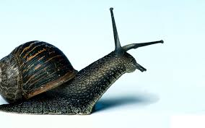
Nervová soustava:
uzlinová (gangliová) – velké párové vzájemně propojené zauzliny nejen v hlavě (největší), ale i v ostatních částech těla
Smyslové orgány:
párové oči (miskovité nebo komorové)
chemoreceptory (osfradia) – v plášťové dutině vodních měkkýšů (plži, hlavonožci)
statocysty (v přední části nohy) - orientace v prostoru, rovnováha
hmatové receptory (tykadla, pokožka nohy)

Slide 10
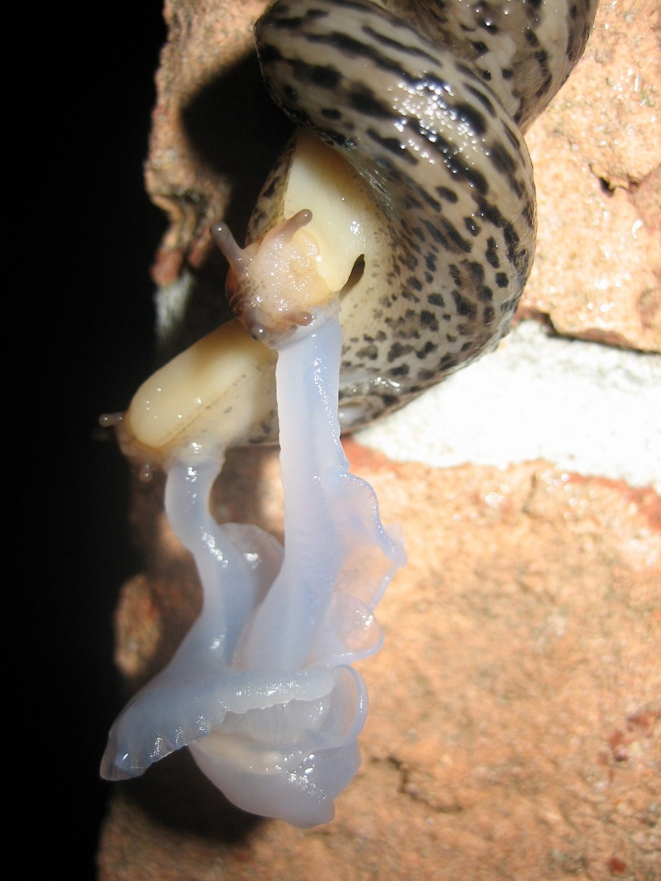
Rozmnožování:
gonochoristé (předožábří plži, většina mlžů, hlavonožci)
hermafrodité (ostatní plži)
výměna samčích pohlavních buněk mezi dvěma jedinci
oplození vnitřní

Slide 11
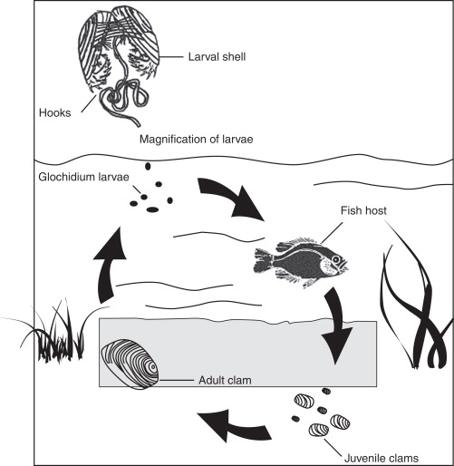
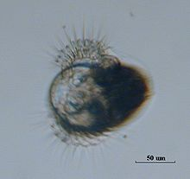
vývoj:
přímý
nepřímý - přes larvu:
veliger - volně plovoucí larva (mořští plži, mořští a část sladkovodních mlžů)
glochidium - parazitická na žábrech ryb (velcí sladkovodní mlži)

Slide 12
Měkkýši - systém
třída:
červovci (Aplacophora)
chroustnatky (Polyplacophora)
přílipkovci (Monoplacophora)
kelnatky (Scaphopoda)
plži (Gastropoda)
mlži (Bivalvia)
hlavonožci (Cephalopoda)

Slide 13
Plži (Gastropoda)
nejpočetnější skupina (polovina mořští)
typičtí měkkýši se všemi vyvinutými částmi těla
zřetelně vytvořená hlava, na hlavě tykadla (hmat, někdy i jednoduché oči)
v ústní dutině radula (u dravých forem přeměněna v bodec)
mají ulitu (obvykle vinutou a obvykle pravotočivě), u některých ulita zakrnělá (např. u slimáků a nahožábrých plžů)
2 způsoby dýchání:
žábry - vychlípeniny pokožky do plášťové dutiny
plicní vak (plíce) - prokrvená stěna plášťové dutiny
hermafroditi i gonochoristé

Slide 14
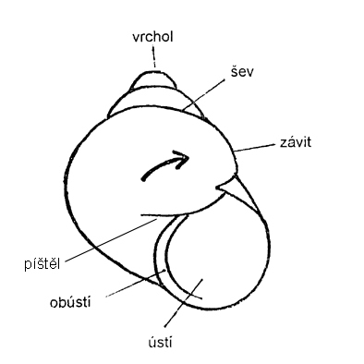
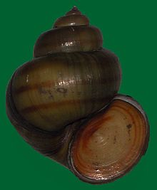
pokožka produkuje sliz
svalstvo soustředěno do nohy (zatahovače)
schránka - ulita
někdy víčko:
pravé víčko – z CaCO₃ (operculum), pevně na noze plže, když plž zaleze do ulity, zaklopí se
nepravé víčko – dočasné víčko ze slizu (epifragma), brání vyschnutí jedince
důsledky stáčení:
pouze 1 metanefridie
vylučovací a řitní otvor ústí vpředu za hlavou
potrava
rostliny, řasy, houby
mořské druhy jsou dravé nebo filtrují plankton

Slide 15
Systém - nejasný:
spíše ekologické skupiny než systém:
Předožábří – žábry před srdcem, v plášťové dutině
Zadožábří – žábry za srdcem
Plicnatí – plicní vaky (vznikly silným prokrvením plášťové dutiny)

Slide 16
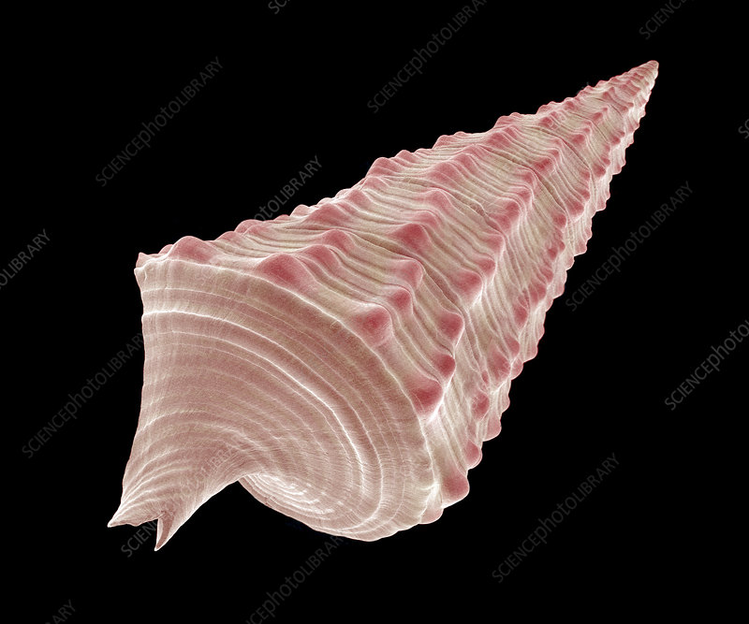
Předožábří
druhově nejpočetnější a nejpůvodnější skupina
převážně mořští (výjimečně i sladkovodní)
žábry jsou v plášťové dutině před srdcem
ulitu uzavírají trvalým víčkem (operculum) - mají ho trvale na hřbetní straně nohy
hlava:
1 pár nezatažitelných tykadel
oči dole při jejich bázi
většinou gonochoristé
mořští mají nepřímý vývoj - přes larvu veliger

Slide 17
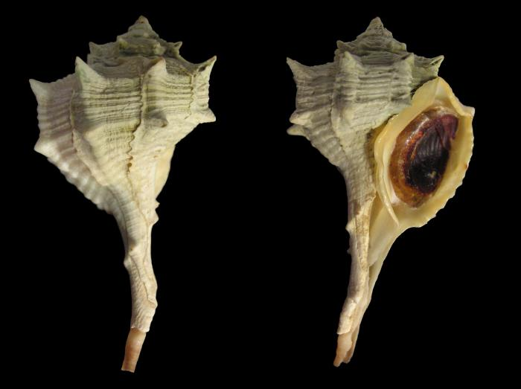
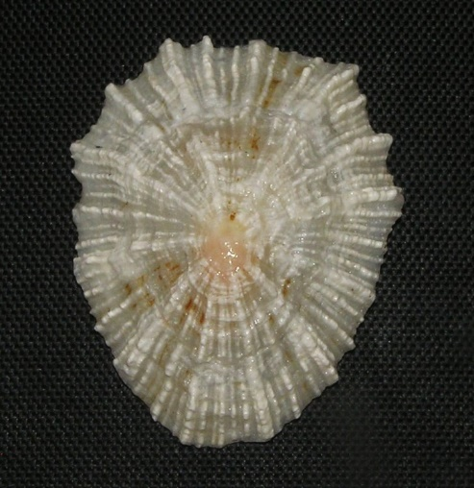
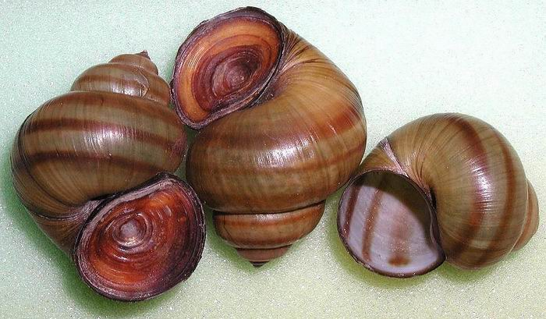
ostranka jaderská (Bolinus brandaris) (purpur)
přílipka misková (Patella vulgata)
bahenka živorodá (Viviparus contectus)
stojaté vody s bohatou vegetací, vejcoživorodá
ohrožená zánikem biotopů

Slide 18
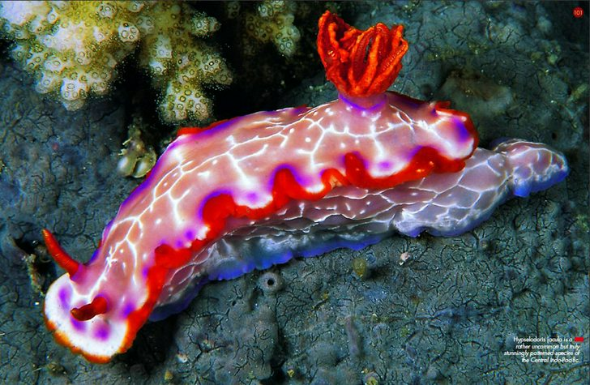
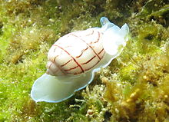
Zadožábří
mořské druhy
žábry za srdcem
ulita redukovaná nebo druhotně chybí
plášťová dutina a žábry redukované nebo zcela chybí (dýchání celým povrchem těla)
pestře zbarvení
většinou žijí na dně (v malých hloubkách), někteří pelagicky (volně plavou)
hermafrodité

Slide 19
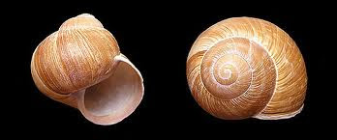
Plicnatí (Pulmonata)
suchozemští nebo sladkovodní plži
převážně býložravci
dýchají plicním vakem (prokrvená stěna plášťové dutiny)
sladkovodní druhy → musí se vynořovat a nadechnout
hermafroditi s vývinem přímým
ulita stočená nebo chybí
2 řády: spodnoocí, stopkoocí

Slide 20
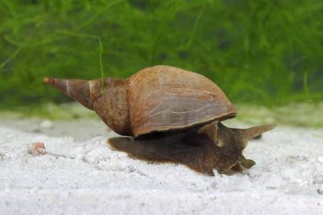
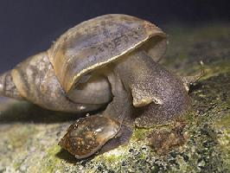
Spodnoocí (Basomatophora)
sladkovodní, jeden pár tykadel, oči dole (u báze tykadel)
plovatka bahenní (Lymnaea stagnalis)
konec ulity špičatý
rybníky, slepá ramena apod.
široce rozšířený druh
bahnatka malá (Galba truncatula)
široká ekologická valence
na pomezí vody a souše
mezihostitel motolice jaterní

Slide 21
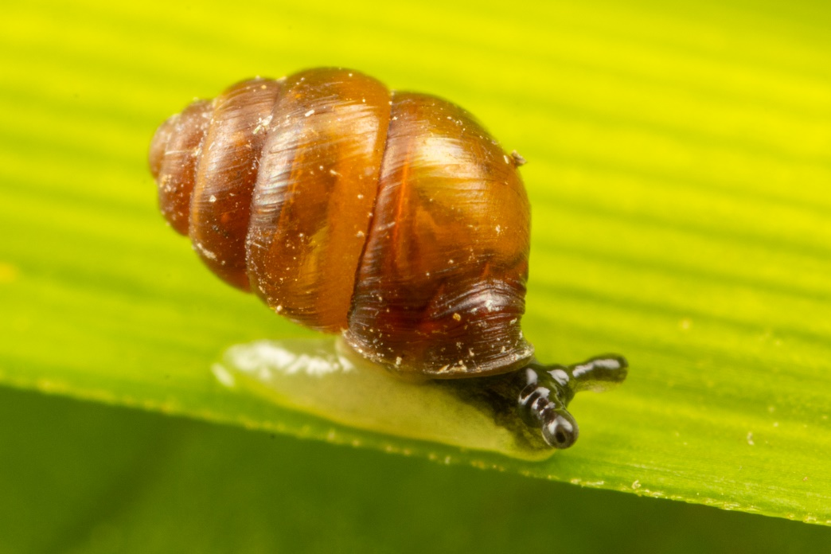
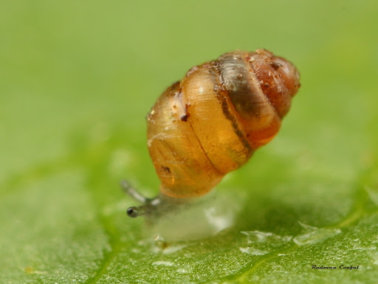
vrkoč bažinný (Vertigo moulinsiana)
drobný plž
prameniště, mokřady apod.
ohrožený
vrkoč lesní (Vertigo pusilla)
druh se západním rozšířením
lesní mokřady

Slide 22
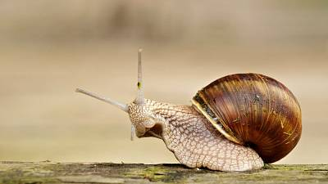
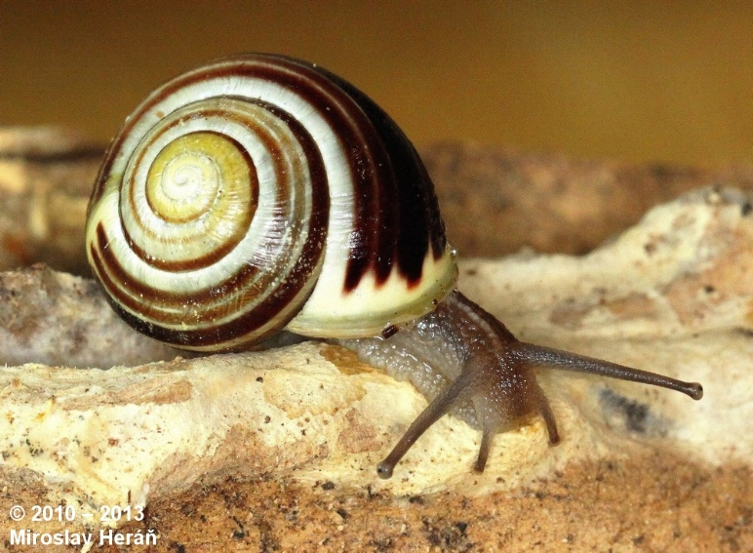
Stopkoocí (Stylomatophora)
suchozemští
dva páry tykadel:
1. pár - hmatové receptory
2. pár - nese zatažitelné oči
Zástupci:
hlemýžď zahradní (Helix pomatia)
tvoří dočasné víčko
vlhká a stinná místa (vyšší tráva, kopřivy, okraje lesů, porosty okolo vod apod.)
páskovka keřová (Cepaea hortensis)
páskovaná ulita, okraje lesů, křoviny, zahrady apod.
páskovka hajní (Cepaea nemoralis)
podobné nároky jako předchozí, více synantropní, kříží se s předchozím druhem

Slide 23
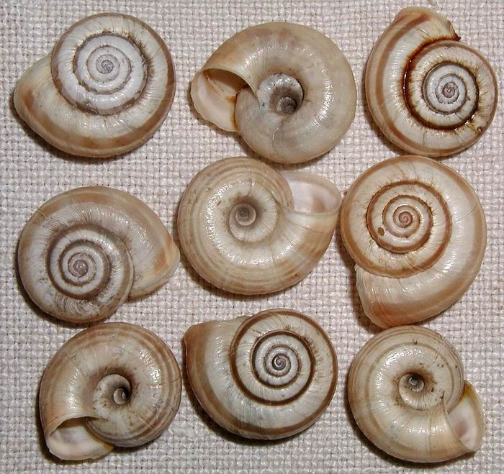
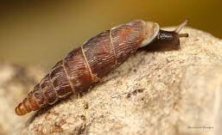
suchomilka ladní (Helicella itala) suché biotopy, velká píštěl
závornatka drsná (Clausilia dubia)
stinné vápencové skály, hradní zříceniny apod.

Slide 24
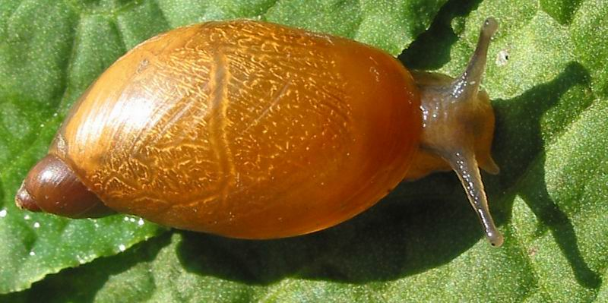
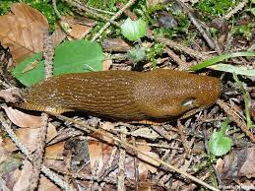
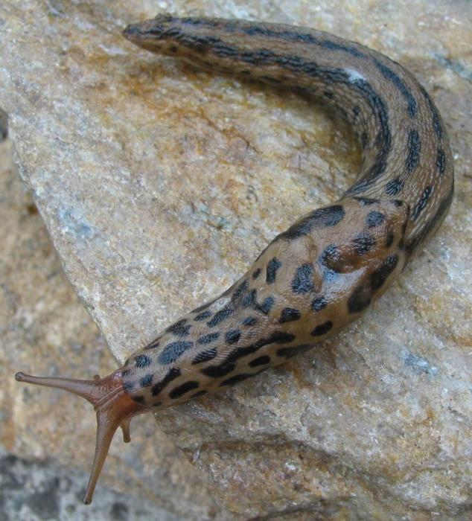
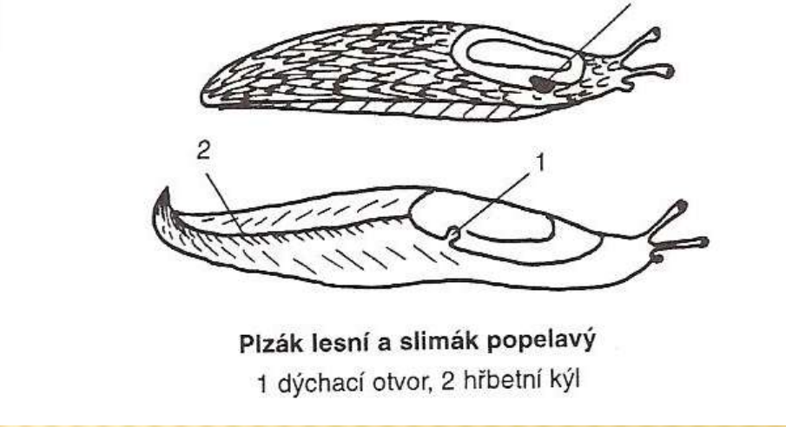
jantarka obecná (Succinea putris)
žlutá průsvitná ulita (barvy jantaru), vlhké biotopy
mezihostitel motolice podivné
oblovka (Achatina sp.)
největší suchozemský plž (20 cm)
žije v Africe, škodí na polích
plži bez ulity (tzv. nazí plži): ulita redukovaná v podobě štítku na hřbetní straně, na štítku vstup do plášťové dutiny (dýchací otvor), často škůdci
plzák lesní (Arion rufus)
dýchací otvor vpředu na štítku
slimák největší (Limax maximus)
dýchací otvor vzadu na štítku

Slide 25
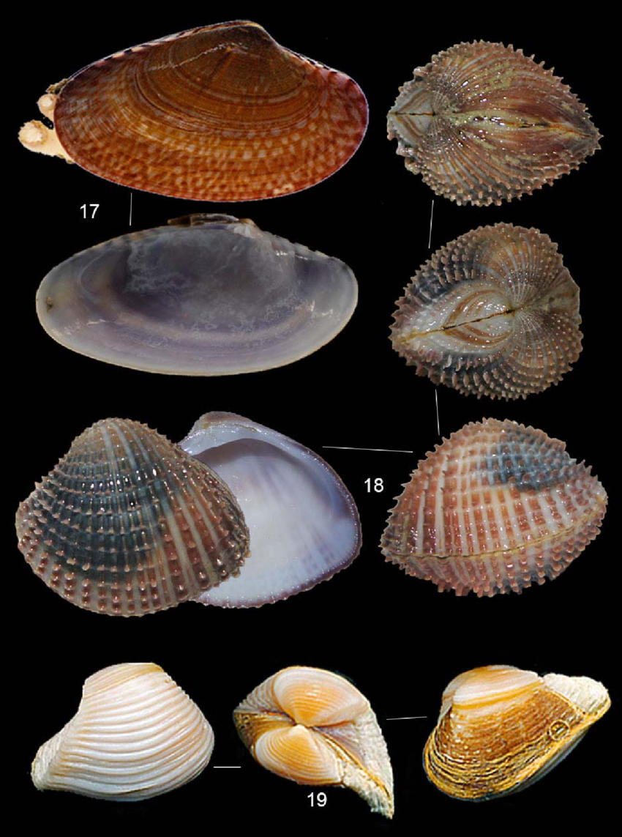
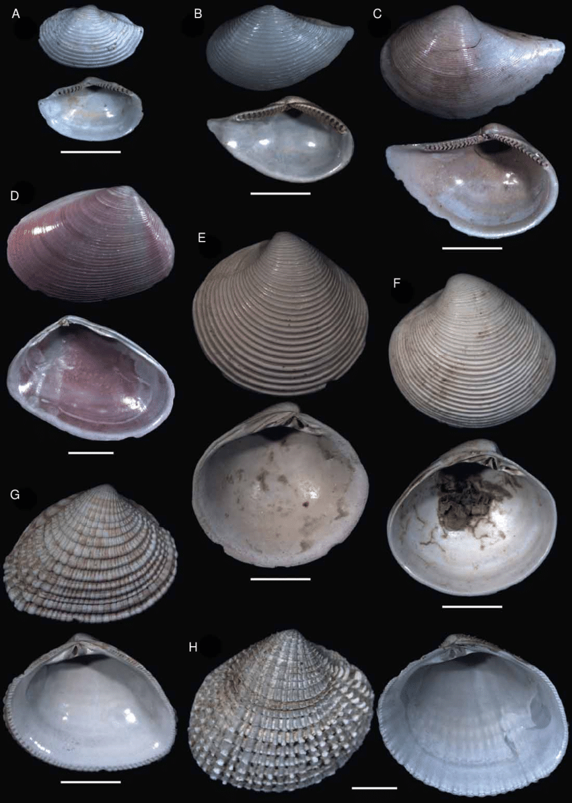
Bivalvia (Mlži)

Slide 26
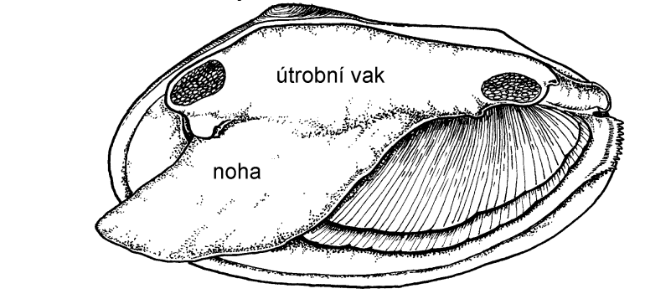
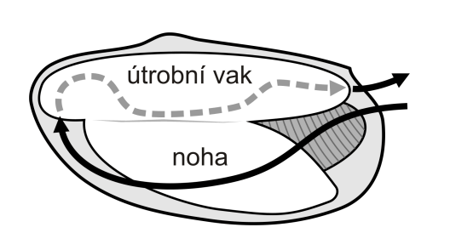
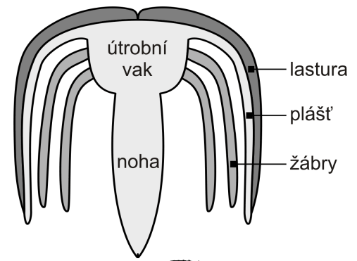
tělo - dvoustranně souměrné (ze stran zploštělé)
chráněno dvoumiskovou schránkou (lastury) vytvořenou pláštěm
párové žábry umístěné v plášťové dutině (slouží také k filtraci potravy)
žijí na dně nebo přisedle (moře i sladké vody)
v noze byssová žláza: vylučuje tekutinu, která tuhne ve vlákna (byssová vlákna) - přichycení k podkladu

Slide 27
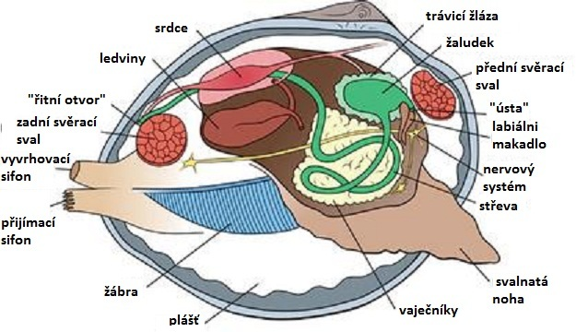
otvory přijímací (voda a v ní rozpuštěný kyslík a částečky potravy) a vyvrhovací (voda a nestrávené zbytky) - mezi lasturami
živí se mikroskopickou potravou (filtrace z vody)
smyslové orgány:
osfradia - chemoreceptory, registrují kvalitu vody
statocysta – rovnovážné ústrojí
hmatové buňky

Slide 28
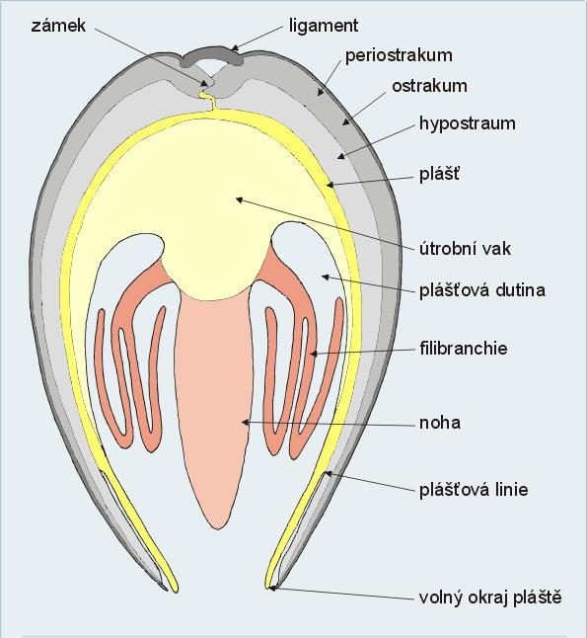
Stavba těla:
hlava – redukovaná (pouze ústní otvor)
útrobní vak – v něm uloženy orgány
noha – svalnatý orgán, rytí do dna - vyhrabávání potravy
plášť - dvouchlopňový, vylučuje pravou a levou lasturu
spojení lastur:
pružný vaz
svaly - svěrače (zavírání a otevírání lastury)
zámek - systém do sebe zapadajících jamek a zubů na okraji lastur

Slide 29
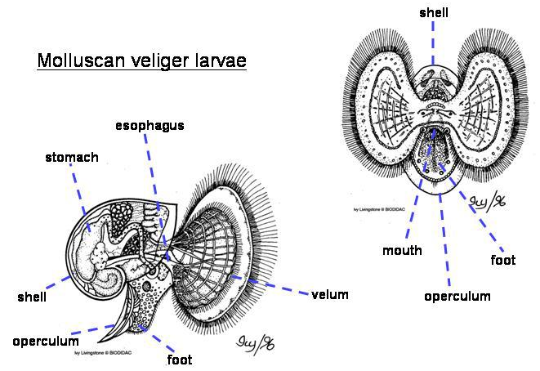
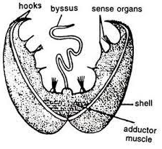
Rozmnožování:
většinou gonochoristé
vývoj většinou nepřímý (larva):
larva veliger – mořské druhy
larva glochidium – sladkovodní druhy (ektoparazit v žábrách ryb)

Slide 30
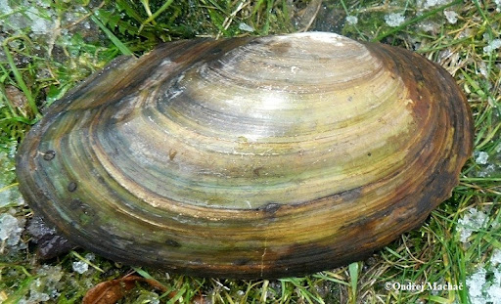
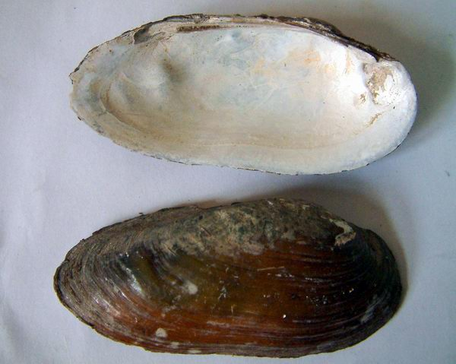
škeble rybničná (Anodonta cygnea)
spíše ve stojatých vodách, nemá zámek
velevrub malířský (Unio pictorum)
lastury silnější a opatřeny zámkem
proudící vody
v lasturách se rozmíchávaly barvy

Slide 31
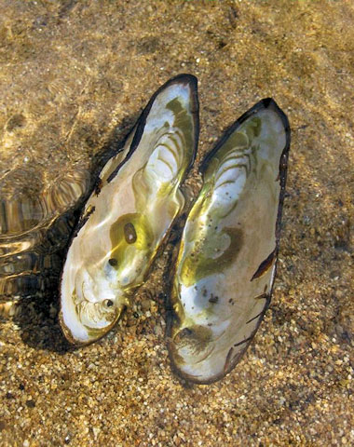
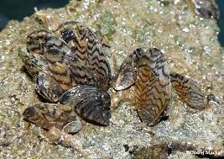
perlorodka říční (Margaritifera margaritifera)
na pokraji vyhynutí (věk až 90 let)
chladné, čisté horské potoky - Šumava (Otava, Blanice)
tvorba perel
slávička mnohotvárná (Dreissena polymorpha)
drobná, žije přisedle,
invazivní v S. Americe, čistí vodu

